Slide 1

6
表内乘法（二）
9的乘法口诀

Slide 2


经历了“九九八十一”难，取得真经。
同学们，你知道九九八十一是怎来的吗？

Slide 3
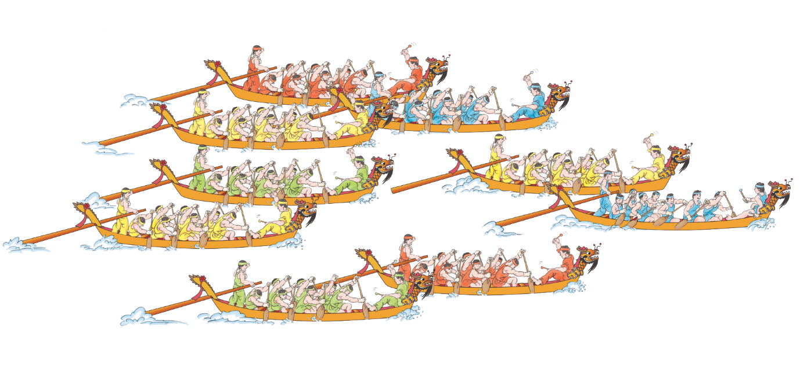
一共有多少人参加龙舟比赛？
小组讨论：根据你学的知识该怎样解决这个问题？

Slide 4

举手发言：一共几艘船？每一艘船上有几人？
有9艘船，每一艘船上有9人。

Slide 5
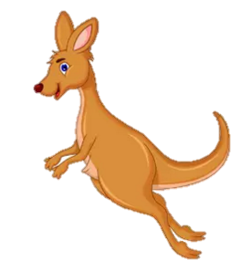
举手发言：你能用你学过的知识完成袋鼠跳格图吗？
0
9
18
27
36
45
54
63
72
81
袋鼠每跳一步，就增加 个 ，袋鼠连跳的过程就是 连加的过程。
1
9
9

Slide 6
9的乘法口诀
1×9=9
口诀
9×1=9
一九得九
2×9=18
9×2=18
口诀
二九十八
3×9=27
9×3=27
口诀
三九二十七
4×9=36
9×4=36
口诀
四九三十六
5×9=45
9×5=45
口诀
五九四十五
举手发言：对应的口诀该怎么写？

Slide 7
9的乘法口诀
6×9=54
口诀
9×6=54
六九五十四
7×9=63
口诀
9×7=63
七九六十三
8×9=72
口诀
9×8=72
八九七十二
9×9=81
口诀
九九八十一
9
每相邻两句口诀的得数相差 。

Slide 8

如何用9的乘法口诀进行计算？
9×1=？
想：
9×1=9
一九得九
9×2=？
9×2=18
想：
二九十八
9×3=？
9×3=27
三九二十七
想：
9×4=？
9×4=36
想：
四九三十六
举手发言：该用哪句口诀计算？

Slide 9
如何用9的乘法口诀进行计算？
9×5=？
五九四十五
9×5=45
想：
9×6=？
六九五十四
9×6=54
想：
9×7=？
想：
9×7=63
七九六十三
9×8=？
想：
9×8=72
八九七十二
9×9=？
想：
9×9=81
九九八十一

Slide 10
巧识妙记
9的口诀已学完，
要把口诀记心间。
相邻得数相差9，
个位数字与序连。
九八七六五四三，
二一结束口诀完。

Slide 11
算一算。
18
63
2×9= 6×9= 7×9= 9×9=
9×8= 9×3= 9×5= 9×4=
54
81
72
36
81
45

Slide 12
读口诀，写两道乘法算式。
六九五十四
八九七十二
× = × =
× = × =
6
9
54
8
9
72
9
6
54
9
8
72

Slide 13
把口诀补充完整。
四（ ）三十六 五（ ）四十五
（ ）八五十六 （ ）九六十三
九（ ）八十一 （ ）七四十九
（ ）九十八 三（ ）二十七
九
九
七
七
九
七
二
九

Slide 14

先看图列式计算，再写口诀。
（1）
9
4
36
（ ）×（ ）=（ ）
（ ）×（ ）=（ ）
口诀：
4
9
36
四九三十六

Slide 15

（2）
9
6
54
（ ）×（ ）=（ ）
（ ）×（ ）=（ ）
口诀：
6
9
54
六九五十四

Slide 16
把下面的乘加或乘减算式改写成乘法算式，并写出得数。
(1)2×9+9=( )×( )=( )
(2)7×9-7=( )×( )=( )
(3)9×4-4=( )×( )=( )
(4)3×9+9=( )×( )=( )
3
9
27
7
8
56
8
4
32
4
9
36
说明：两个相邻的9的乘法口诀，两者之间相差一个9。

Slide 17
这节课你们都学会了哪些知识？
9的乘法口诀
9的乘法口诀
一九得九 二九十八 三九二十七
四九三十六 五九四十五 六九五十四
七九六十三 八九七十二 九九八十一

Slide 18
这节课你们都学会了哪些知识？
9的乘法口诀
9的乘法口诀
（1）共9句，每相邻两句口诀之间的结果相差9。
（2）每一句9的乘法口诀都可以求出相应的两个乘
法算式的积（除“九九八十一”外）。

